Slide 1




2 Tage, 4 Tracks, 36 Sessions, 26 Speaker
SQL Server automation
Getting started - PowerShell dbatool & more
Patrick Wahlmüller, MVP
DataCenter Automation
@pwahlmueller

Slide 2
Sprecher
Name: Patrick Wahlmüller (PowerShell MVP)
Anstellung: DataCenter Automation
Interessen: PowerShell, Automation, SQL +
Sprecher: ExpertsLive, UserGroups
Community: ExpertsLiveAT, PowerShell Usergroup AT
Twitter: @pwahlmueller

Slide 3
SQL Server automation
Getting started - PowerShell dbatool & more
Inhalt
Getting Startet
Erste Schritte im Code
Speed Dating

Slide 4



PowerShell Geschichte
Ursprüngliche Idee vom 14. November 2006 (Monad Manifest)
Eingeführt mit Windows 2008 als optionales Feature
Windows 2012 / Windows 8 -> PowerShell 3
Aktuell: Windows Server 2019 mit Windows PowerShell 5.1
Windows PowerShell vs PowerShell Core
PowerShell 7 (basiert auf .net core 3.0 bzw .net 5)

Slide 5
PowerShell Gallery
Console, ISE (Integrated Scripting Environment, Visual Studio Code, Visual Studio, Neues Windows Terminal)
Hilfesystem (Get-Help)
PowerShell Module
PowerShell Gallery
PowerShell Remoting
Pester
Desired State Configuration (DSC)

Slide 6
PowerShell SQL Module
PowerShell Get
SQLPS (old)
SQLServer
Dbatools
Dbacheck
AzureRM.SQL (old)
Az.SQL

Slide 7
PowerShell Versions
PowerShell 5.1
Dbatools
Ab PowerShell 3.0
Ab SQL Server 2000 – 2017 ff
Clustered / stand alone
Windows und SQL Server Authentifizierung
Express -> Enterprise Edition
Multiple Instances on one Server

Slide 8
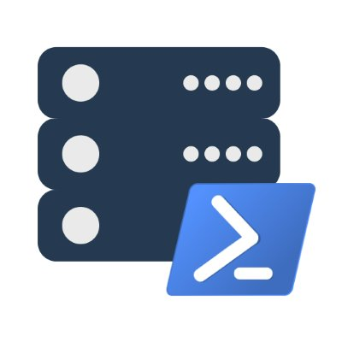
PowerShell Module Install - dbatools
Install-module dbatools
Install-module dbatools –Scope CurrentUser
Chrissy LeMaire @cl
Rob Sewell @sqldbawithbeard

Slide 9
Get-Help
get-help New-DbaDatabase
Find-DbaCommand
https://dbatools.io/
https://dbatools.io/Start-dbMigration
https://dbatools.io/youtube

Slide 10

Live Demo
Keyfacts:
PowerShell loves SQL

Slide 11
Fragen?

Slide 12
Vielen Dank! Ich freue mich auf Feedback! Euer Patrick Wahlmüller @pwahlmueller patrick@wahlmueller.eu patrick.wahlmueller@wordpress.com

